Slide 1

Bài 2
Hình Thang

Slide 2
1. Định nghĩa
Hình thang là tứ giác có hai cạnh đối song song.
Đáy bé
Tứ giác ABCD có AB//CD
A
B
=>Tứ giác ABCD là hình thang
Cạnh bên
Cạnh bên
+)AB, CD là hai cạnh đáy
+)AD, BC là hai cạnh bên
D
C
H
Đáy lớn
+)AH là đường cao

Slide 3
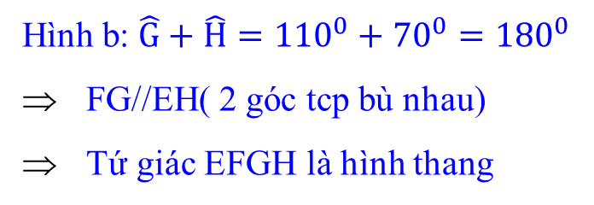
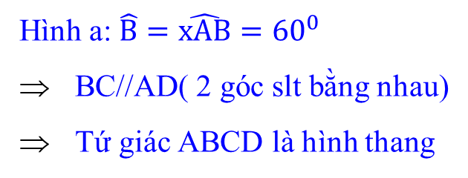
Thử tài bạn: tìm các tứ giác là hình thang
x
E
N
B
C
120°
60°
F
I
75°
60°
110°
70°
115°
x
A
D
G
H
M
K
a
b
c
Hình b: $\hat{G}+\hat{H}={110}^{0}+{70}^{0}={180}^{0}$
FG//EH( 2 góc tcp bù nhau)
Tứ giác EFGH là hình thang
Hình a: $\hat{B}=\hat{xAB}={60}^{0}$
BC//AD( 2 góc slt bằng nhau)
Tứ giác ABCD là hình thang

Slide 4

VD 2: Hình thang ABCD có đáy AB, CD.
a) Cho biết AD // BC . Chứng minh rằng AD = BC , AB = CD.
b) Cho biết AB = CD . Chứng minh rằng AD // BC , AD = BC.
A
B
A
B
D
C
D
C
a) Nối AC
b) Nối AC
Có :
=
(g.c.g)
Có :
=
(c.g.c)
=> AD = BC ( 2 cạnh tương ứng)
Suy ra : AD = BC , AB = CD ( các cạnh tương ứng)
$\hat{DAC}=\hat{ACB}$ ( 2 góc tương ứng)
=> AD//BC ( hai góc slt bằng nhau)

Slide 5
Nhận xét:
- Nếu một hình thang có hai cạnh bên song song thì hai cạnh bên bằng nhau, hai cạnh đáy bằng nhau.
- Nếu một hình thang có hai cạnh đáy bằng nhau thì hai cạnh bên song song và bằng nhau.

Slide 6
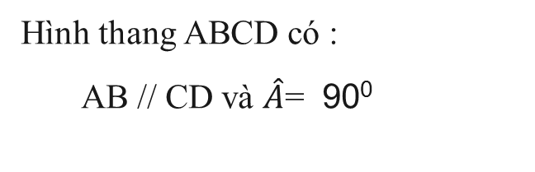
2. Hình thang vuông:
A
B
Hình thang ABCD có :
AB // CD và $\hat{A}$= 90⁰
=>Tứ giác ABCD là hình thang vuông
D
C
Hình thang vuông là hình thang có một góc vuông.

Slide 7
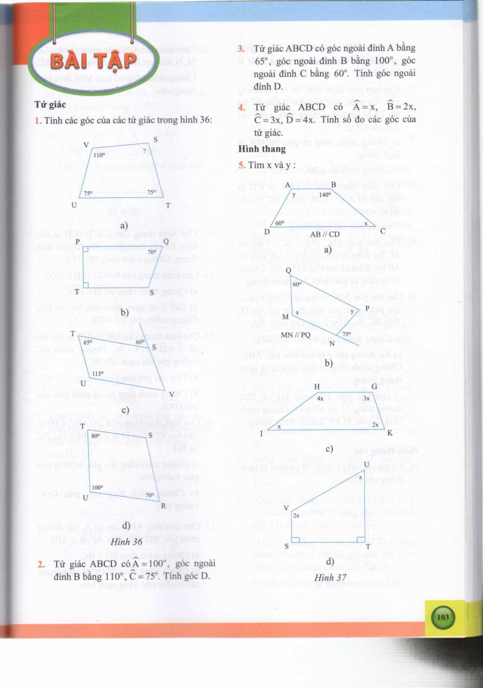
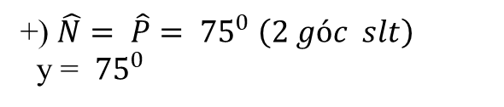
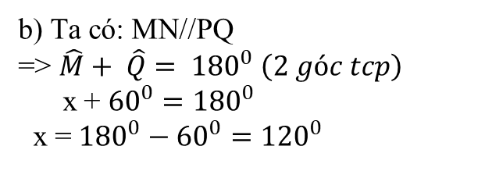
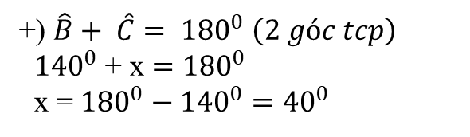
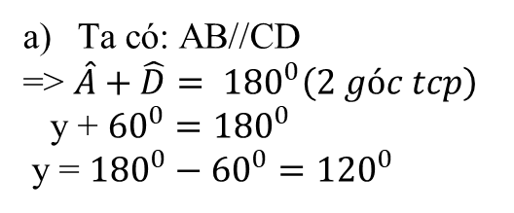
Bài 5 sgk - 103
Ta có: AB//CD
=> $\hat{A}+\hat{D}= {180}^{0}\left(2 góc tcp\right)$
y + ${60}^{0}=180^{0}$
y = ${180}^{0}−{60}^{0}={120}^{0}$
+) $\hat{B}+ \hat{C}= {180}^{0} \left(2 góc tcp\right)$
${140}^{0}$ + x $=180^{0}$
x = ${180}^{0}−{140}^{0}={40}^{0}$
b) Ta có: MN//PQ
=> $\hat{M}+ \hat{Q}= {180}^{0} \left(2 góc tcp\right)$
x + ${60}^{0}=180^{0}$
x = ${180}^{0}−{60}^{0}={120}^{0}$
+) $\hat{N}= \hat{P}= {75}^{0} \left(2 góc slt\right)$
y = ${75}^{0}$

Slide 8

HƯỚNG DẪN VỀ NHÀ
1/ Học thuộc định nghĩa hình thang, hình thang vuông
2/ Làm bài tập: 5; 6; 7 (Sgk-T103; 104)

